Slide 1
MR
MR BIBLIOTECA
Sistema de Gestao de Biblioteca
Apresentacao
do Projeto
Mauricio Ventura - Turma 1B - SENAI - 2026

Slide 2
01 - PROBLEMATICA
Qual problema o sistema
busca resolver?
Registros manuais
A dor real
O controle de emprestimos era feito em papel, sujeito a erros, rasuras e perdas de informacao.
100%
Falta de rastreabilidade
do controle era feito manualmente
Era impossivel saber quem estava com qual livro, desde quando, ou se havia atraso na devolucao.
0
Zero visibilidade gerencial
relatorios ou indicadores disponiveis
Nenhum indicador disponivel sobre disponibilidade do acervo, historico de uso ou livros mais procurados.
?
risco de perda de dados historicos

Slide 3
02 - SOLUCAO PROPOSTA
Como o sistema
pretende solucionar?
Cadastro de Livros
Gestao de Usuarios
Registro completo do acervo: titulo, autor, ISBN, categoria, ano e quantidade de exemplares disponiveis.
Controle de perfis com diferenciacao entre usuario comum e administrador, alem de historico individual.
Controle de Emprestimos
Dashboard com KPIs
Registro de data de saida, prazo de devolucao e status em tempo real (ativo, atrasado, devolvido).
Painel visual com indicadores: livros disponiveis, emprestimos ativos, atrasos e taxa de disponibilidade.

Slide 4
03 - TECNOLOGIAS UTILIZADAS
Stack do Projeto
Engenharia de Requisitos e Modelagem
Desenvolvimento (Front-End)
draw.io
HTML5
Diagrama de Casos de Uso - modelagem dos atores e casos de uso do sistema.
Estrutura e semantica das paginas.
drawSQL
CSS3
Diagrama de Entidade e Relacionamento (DER) - estrutura do banco de dados.
Estilizacao, variaveis de design e responsividade.
Banco de Dados
JavaScript
Interatividade e logica de interface.
MySQL
Banco relacional com 5 entidades: USUARIO, LIVRO, EMPRESTIMO, AUTOR e CATEGORIA.
Bootstrap 5.3
Framework CSS para layout, grid e componentes.
Bootstrap Icons
Biblioteca de icones vetoriais integrada ao Bootstrap.

Slide 5
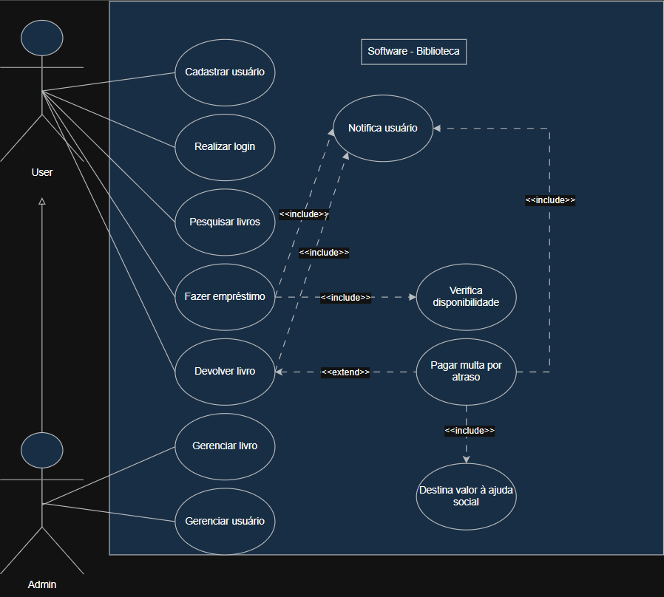
04 - CASOS DE USO
Principais interacoes
do sistema
Atores do sistema
User (Aluno / Funcionario)
Cadastrar-se - Realizar login - Pesquisar livros - Fazer emprestimo - Devolver livro
Admin (Bibliotecario)
Gerenciar livros - Gerenciar usuarios - Notificar atrasados - Visualizar relatorios
Relacoes entre casos de uso
include Fazer emprestimo inclui Verificar disponibilidade e Notificar usuario
extend Devolver livro pode estender para Pagar multa por atraso

Slide 6
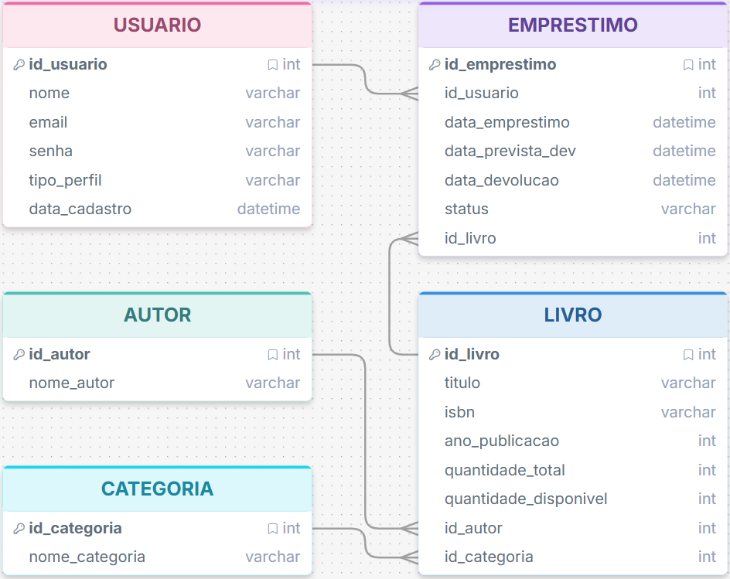
05 - DIAGRAMA DE ENTIDADE E RELACIONAMENTOS
Estrutura do
Banco de Dados
Entidades
USUARIO
id - nome - email - senha - tipo_perfil - data_cadastro
LIVRO
id - titulo - isbn - ano - qtd_total - qtd_disponivel
EMPRESTIMO
id - data_emprestimo - data_prev_dev - data_devolucao - status
AUTOR
id - nome_autor
CATEGORIA
id - nome_categoria

Slide 7
06 - PROTOTIPACAO > TELA 01
Tela de Login
Ponto de entrada. O usuario informa credenciais para acessar o painel com controle de perfil (Admin ou Usuario).
MR
Campo de e-mail e senha com validacao
MR Biblioteca
Botao de acesso centralizado
Sistema de gestao de bibliotecas
Redirecionamento por perfil de usuario
E-mail
seu@email.com
Design minimalista e responsivo
Senha
**********
index.html
Entrar
Esqueci minha senha

Slide 8
06 - PROTOTIPACAO > TELA 02
Dashboard
MR
Ola, Mauricio
Resumo da biblioteca - 5 de Maio de 2026
127
84
45
82%
Painel principal com KPIs em tempo real sobre acervo, usuarios e emprestimos ativos.
Dashboard
Total Livros
Usuarios
Emprestimos
Disponivel
127
84
45
82%
Catalogo
Emprestimos recentes
Mais emprestados
Ultimos 7 dias
1
Livros
Usuarios
Emprestimos
Disponivel
Procrastinando com eficiencia
CS
Cristopher S.
Emprestimos
Ativo
Emprestimos recentes (ultimos 7 dias)
2
Seja Dev s/ saber programar
Usuarios
GZ
Gustavo Z.
Livros mais emprestados do acervo
Ativo
Alertas de atrasos e acoes rapidas
3
Como farmar aura em 2026
EJ
Enzo Jr.
Atrasado
dashboard.html
Ana Carolina
4
Formacao falta zero
AC
Devolvido

Slide 9
06 - PROTOTIPACAO > TELA 03
Catalogo
MR
Catalogo de Livros
127 titulos · 412 exemplares no acervo
🔍 Busca por titulo, autor ou ISBN...
Categoria
Status
+ Novo livro
Acervo completo com busca, filtros por categoria, status e ano de publicacao.
Dashboard
Livro / Autor
ISBN
Categoria
Exempl.
Status
Procrastinando c/ eficiencia
978-85-02-00054-9
AutoAjuda
3/3
Disponivel
Busca por titulo, autor ou ISBN
Catalogo
Carlos M. Andrade
Seja Dev s/ saber programar
978-85-02-00077-8
Tecnologia
4/12
Disponivel
Filtros: categoria, status, ano
Julia Reis
Emprestimos
Como farmar aura em 2026
978-85-02-00121-4
Fantasia
3/3
Disponivel
127 titulos · 412 exemplares
Enzo Junior
Nao foi so pelo diploma
978-85-02-00098-3
Historia
0/9
Indisponivel
Usuarios
Lia Cardoso
catalogo.html

Slide 10
06 - PROTOTIPACAO > TELA 04
Emprestimos
MR
Emprestimos
Gestao de emprestimos ativos
⚠ 12 emprestimos com prazo vencido — acao necessaria
Gestao completa de emprestimos com controle de prazos e alertas de atraso.
Dashboard
Todos (45)
Ativos (28)
Atrasados (12)
Devolvidos (5)
Catalogo
Usuario
Livro
Prazo
Status
45 emprestimos ativos monitorados
12 atrasados com alerta visual
VB
Vinicius Baggio
Formacao falta Zero
29/04/2026
Atrasado
Emprestimos
Tabs: Todos / Ativos / Atrasados / Devolvidos
Usuarios
GE
Gustavo Esteves
Nao foi so pelo diploma
29/04/2026
Atrasado
emprestimos.html
CS
Cristopher Silva
Procrastinando c/ eficiencia
03/05/2026
Ativo

Slide 11
MR Biblioteca
Obrigado!
Transformando a gestao de bibliotecas com tecnologia.
Mauricio Ventura
mauricio.ventura@multipedidos.com.br
SENAI — Turma 1B · 2026
HTML5
CSS3
JavaScript
Bootstrap 5
MySQL
11 / 11

